Slide 1
CHƯƠNG 3: CHUỖI SỐ
1. KHÁI NIỆM CƠ BẢN VỀ CHUỖI SỐ
2. CHUỖI SỐ DƯƠNG
3. CHUỖI SỐ CÓ DẤU BẤT KỲ
4. CHUỖI LŨY THỪA

Slide 2
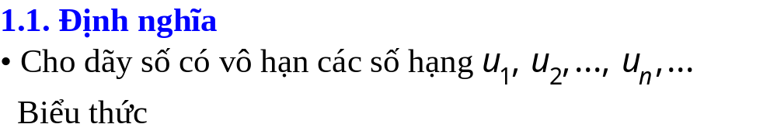

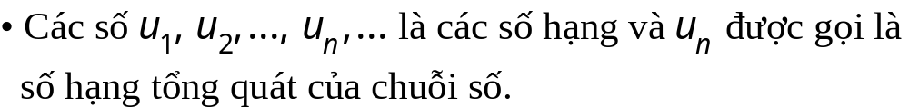
Chương 3. Lý thuyết chuỗi

Slide 3
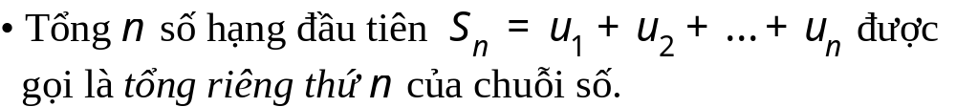

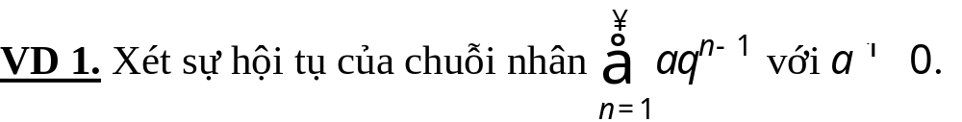
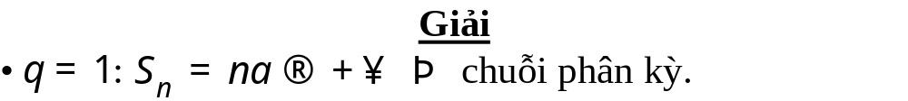
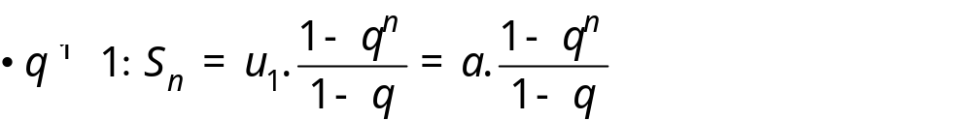
Chương 3. Lý thuyết chuỗi

Slide 4
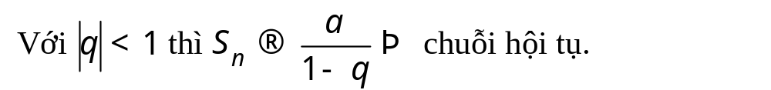
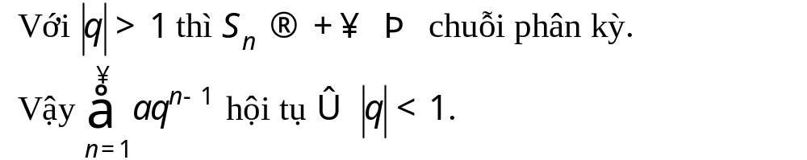
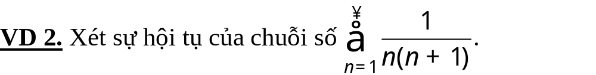
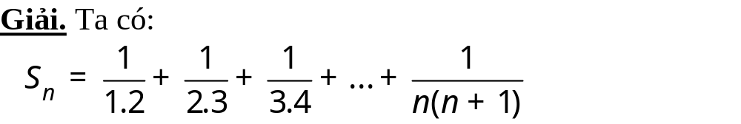
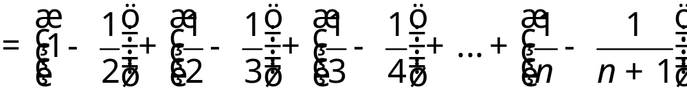
Chương 3. Lý thuyết chuỗi

Slide 5
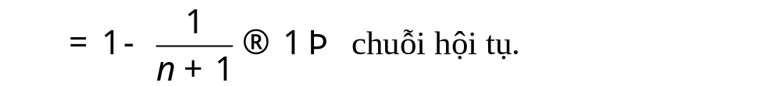
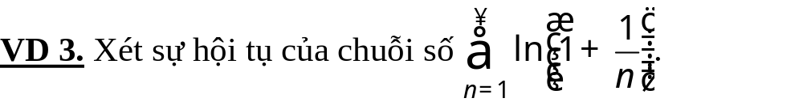
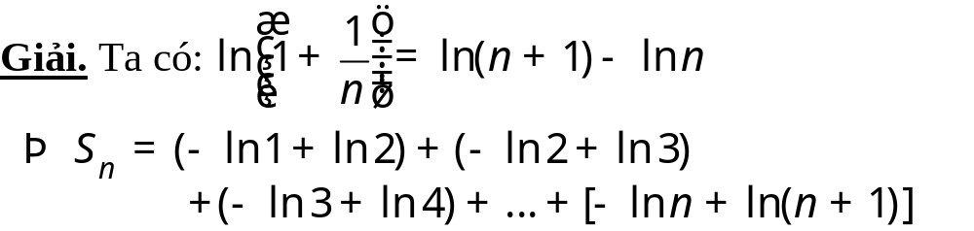
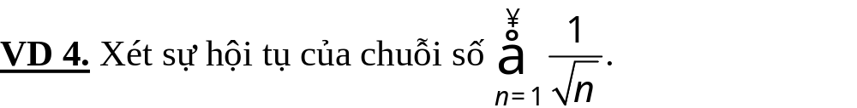
Chương 3. Lý thuyết chuỗi

Slide 6
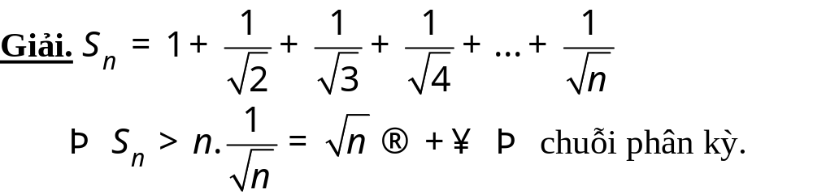
Chương 3. Lý thuyết chuỗi

Slide 7
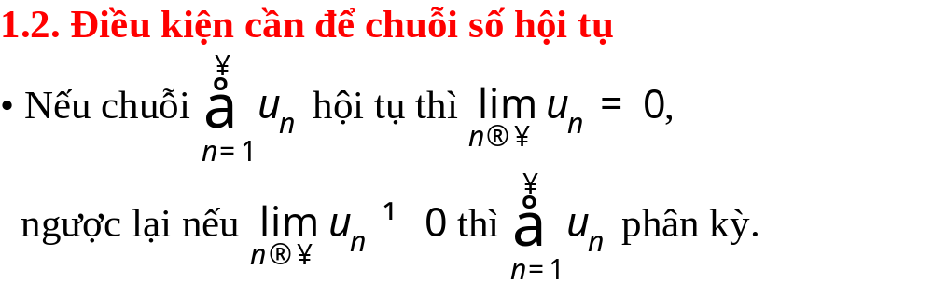
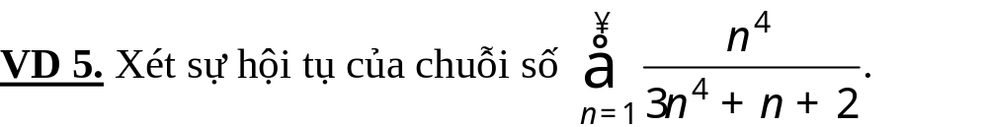
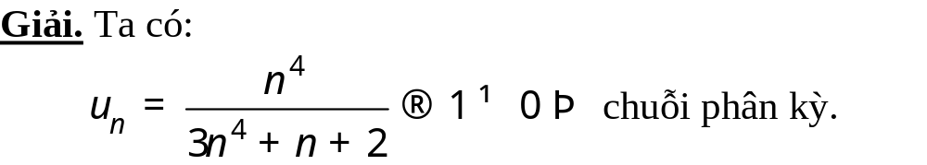
Chương 3. Lý thuyết chuỗi

Slide 8
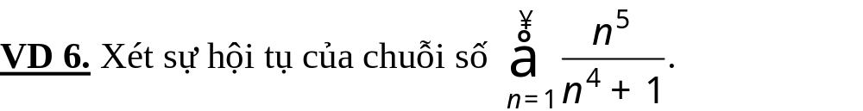
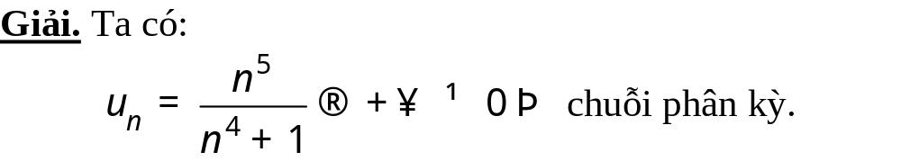
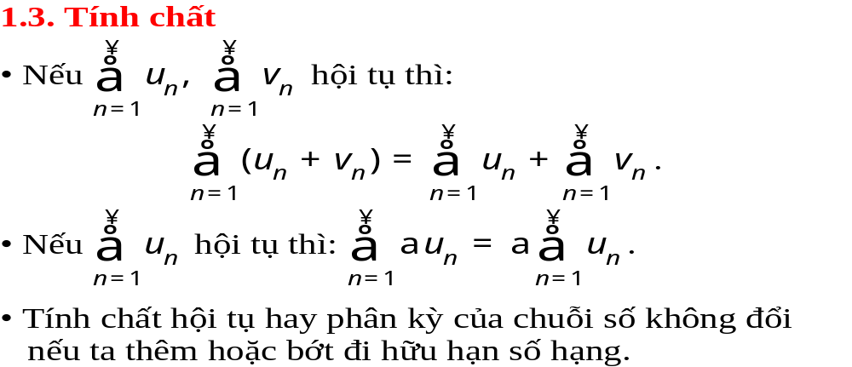
Chương 3. Lý thuyết chuỗi

Slide 9
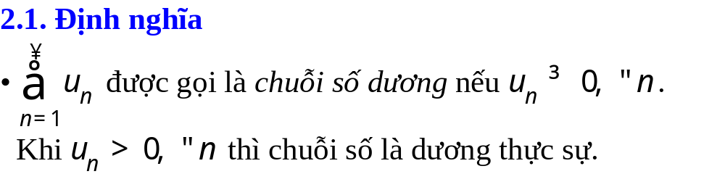
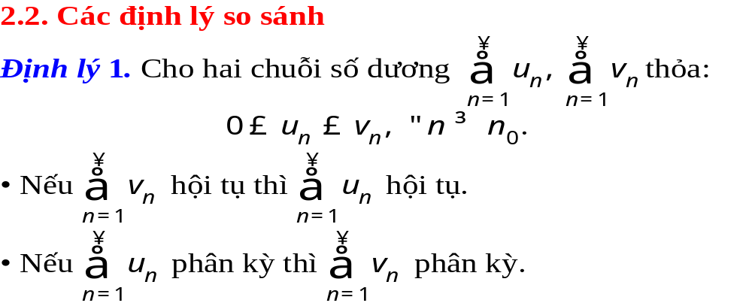
Chương 3. Lý thuyết chuỗi

Slide 10
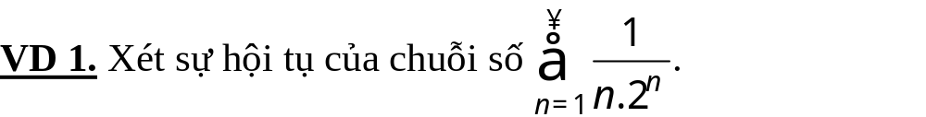


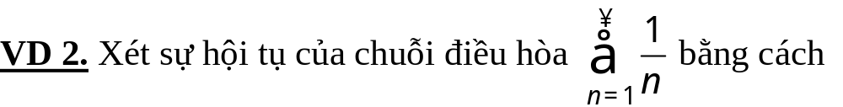

Chương 3. Lý thuyết chuỗi

Slide 11
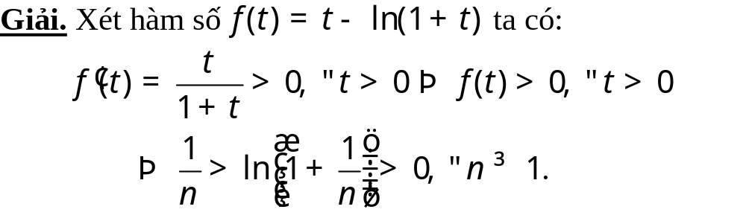
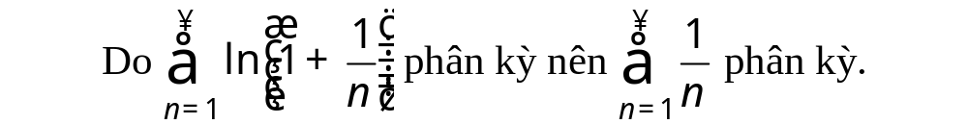
Chương 3. Lý thuyết chuỗi

Slide 12
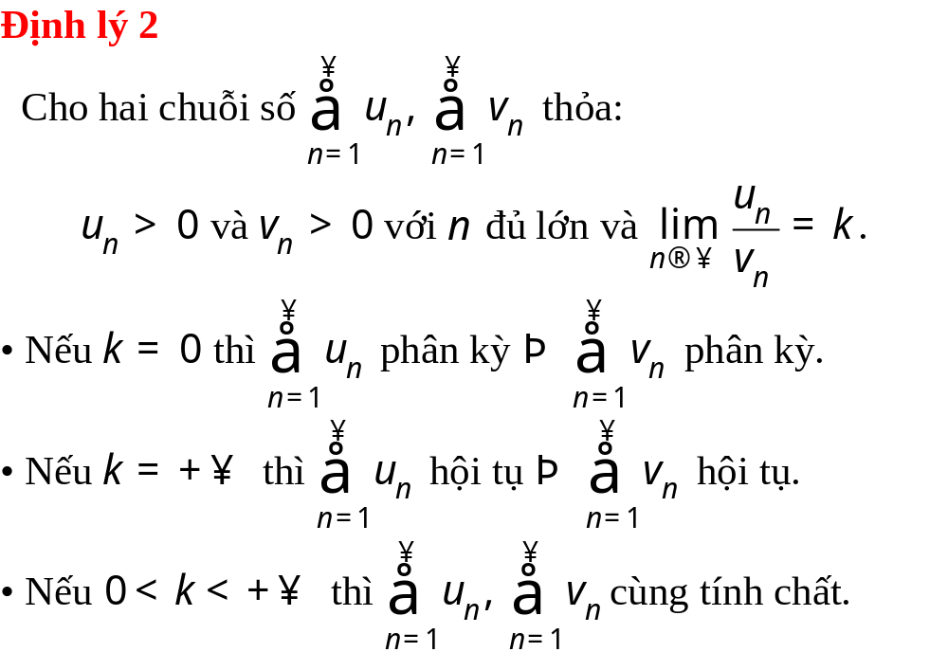
Chương 3. Lý thuyết chuỗi

Slide 13
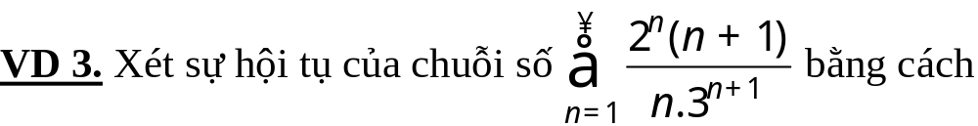

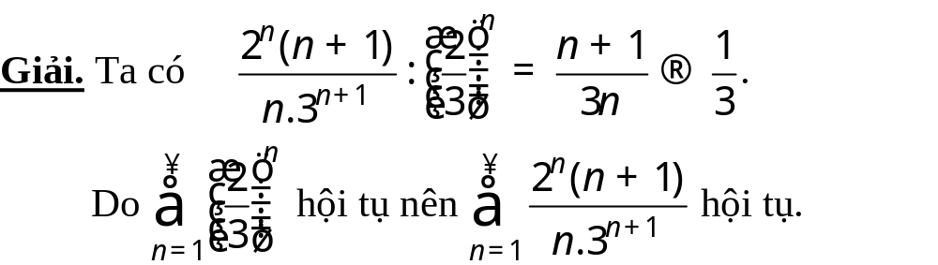
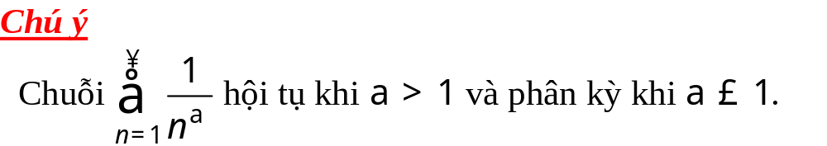
Chương 3. Lý thuyết chuỗi

Slide 14
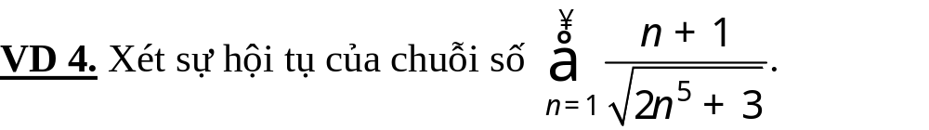
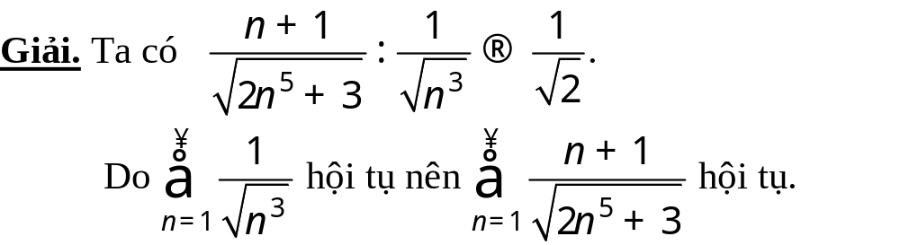
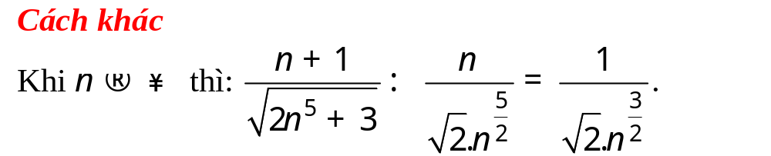
Chương 3. Lý thuyết chuỗi

Slide 15
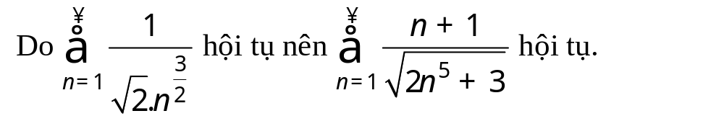
Chương 3. Lý thuyết chuỗi

Slide 16
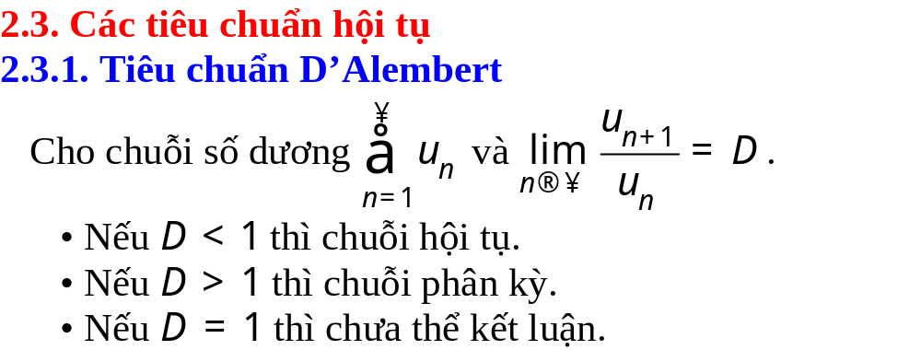
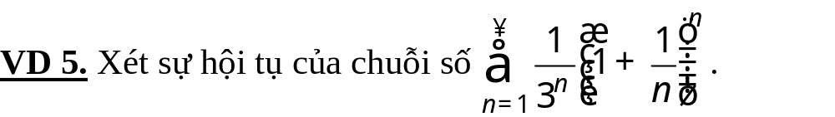
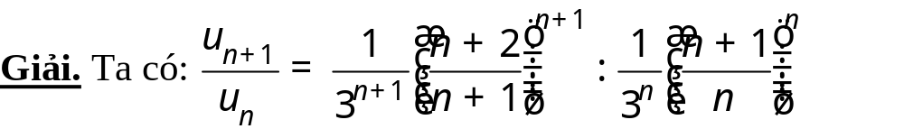
Chương 3. Lý thuyết chuỗi

Slide 17
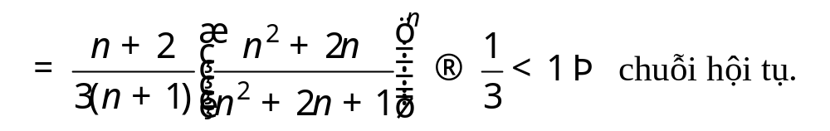
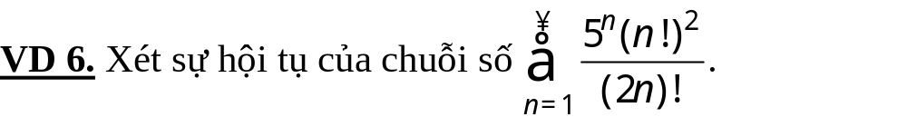

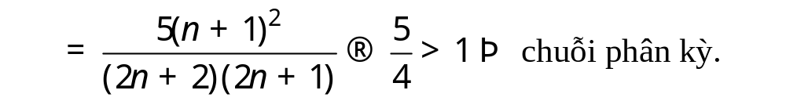
Chương 3. Lý thuyết chuỗi

Slide 18
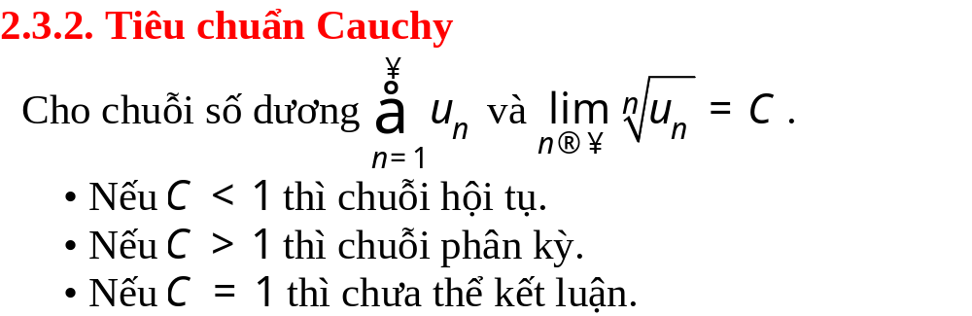
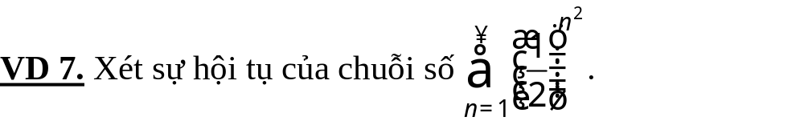
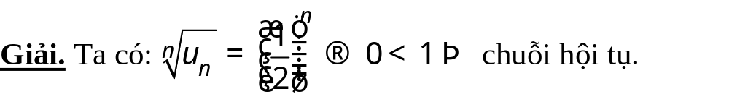
Chương 3. Lý thuyết chuỗi

Slide 19
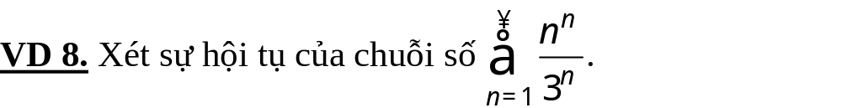

Chương 3. Lý thuyết chuỗi

Slide 20

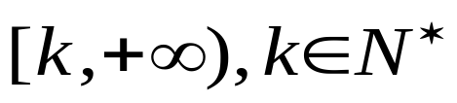
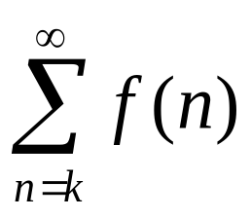
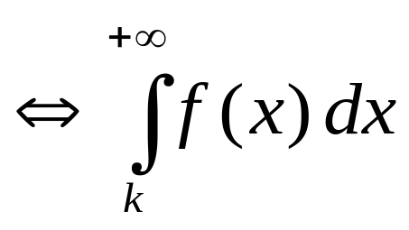
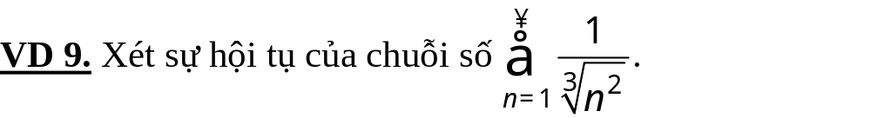

Chương 3. Lý thuyết chuỗi
  2.3.3 Tiêu chuẩn tích phân
Cho hàm số
liên tục, không âm và đơn điệu giảm trên
Khi đó
Chuỗi
hội tụ
hội tụ

Slide 21


Chương 3. Lý thuyết chuỗi

Slide 22



Chương 3. Lý thuyết chuỗi

Slide 23





Chương 3. Lý thuyết chuỗi

Slide 24


Chương 3. Lý thuyết chuỗi

Slide 25




Chương 3. Lý thuyết chuỗi

Slide 26





Chương 3. Lý thuyết chuỗi

Slide 27




Chương 3. Lý thuyết chuỗi

Slide 28



Chương 3. Lý thuyết chuỗi
…………………………………………………………………………

Slide 29






4. CHUỖI LŨY THỪA
4.1. Định nghĩa
Chuỗi lũy thừa là chuỗi có dạng
Bằng phép biến đổi
ta đưa chuỗi trên về dạng
Do đó các kết quả về chuỗi lũy thừa chỉ cần xét cho trường hợp chuỗi có dạng
Rõ ràng chuỗi
hội tụ tại
.

Slide 30



4.2. Định nghĩa bán kính hội tụ của chuỗi lũy thừa.
  Số R > 0 sao cho chuỗi lũy thừa
hội tụ với mọi
và phân kỳ với mọi
được gọi là bán kính hội tụ của chuỗi.
  Khoảng (-R, R) được gọi là khoảng hội tụ của chuỗi lũy thừa

Slide 31
4.2. Định nghĩa bán kính hội tụ của chuỗi lũy thừa (tt)
  Nếu chuỗi lũy thừa
hội tụ ∀x ∈ R ta cho R = +∝ .
  Nếu chuỗi lũy thừa
phân kỳ ∀x ≠ 0 ta cho R = 0.

Slide 32


4.3. Cách tìm bán kính hội tụ của chuỗi lũy thừa.
Định lý Abel:
Giả sử
Khi đó bán kính hội tụ của chuỗi lũy thừa
là:

Slide 33


4.3. Cách tìm bán kính hội tụ của chuỗi lũy thừa (tt)
Định lý Cauchy:
Giả sử
khi đó bán kính hội tụ của chuỗi lũy thừa
là:
Chú ý: Để tìm miền hội tụ của chuỗi lũy thừa

Slide 34
4.4. Cách tìm miền hội tụ của chuỗi lũy thừa
  Bước 1:
  Ta dựa vào hai định lý trên để tìm bán kính hội tụ R.
  Bước 2:
  Khoảng hội tụ của chuỗi lũy thừa này là: -R < x < R
  Bước 3:
  Xét sự hội tụ của chuỗi tại các đầu mút của khoảng hội tụ.
Từ đó ta sẽ có được miền hội tụ của chuỗi lũy thừa

Slide 35



4.5. Một số ví dụ
VD1: Tìm miền hội tụ của chuỗi lũy thừa
Ta có:
Vậy R = 1
  Khoảng hội tụ của chuỗi là -1 <x <1
  Xét sự hội tụ của chuỗi tại 2 đầu mút x = ± 1
  Tại x = 1 ta có chuỗi
phân kỳ

Slide 36



4.5. Một số ví dụ - VD 1(tt)
Tại x = -1 ta có chuỗi
hội tụ theo
tiêu chuẩn Leibnitz.
Vậy miền hội tụ của chuỗi là -1 ≤ x <1
VD2: Tìm miền hội tụ của chuỗi
Đặt X = (x+2) chuỗi ban đầu trở thành

Slide 37


4.5. Một số ví dụ - VD2(tt)
Ta có:
Vậy R = 3
      Khoảng hội tụ của chuỗi là

Slide 38
4.5. Một số ví dụ - VD2(tt)
      Xét sự hội tụ của chuỗi tại 2 đầu mút x = -5 và x = 1:
        Tại x = -5 ta có chuỗi
hội tụ.
        Tại x = 1 ta có chuỗi
phân kỳ.
Vậy miền hội tụ của chuỗi là: -5 ≤ x <1

Slide 39




4.5. Một số ví dụ (tt):
VD3: Tìm miền hội tụ của chuỗi
Đặt X = x² , chuỗi ban đầu trở thành
Ta có:
Vậy R = 9

Slide 40

4.5. Một số ví dụ - VD3(tt)
      Khoảng hội tụ của chuỗi là
      Xét sự hội tụ của chuỗi tại 2 đầu mút x = ± 3:
Tại x = ± 3 ta có chuỗi
phân kỳ.
Vậy miền hội tụ của chuỗi là: -3 < x < 3

Slide 41





4.5. Một số ví dụ (tt)
VD4: Tìm miền hội tụ của chuỗi
Đặt
Chuỗi ban đầu trở thành
Ta có:

Slide 42


4.5. Một số ví dụ - VD4 (tt)
      Khoảng hội tụ của chuỗi là
      Xét sự hội tụ của chuỗi tại đầu mút x = 0:
Tại x = 0 ta có chuỗi
hội tụ theo tiêu
chuẩn Leibnitz.
Vậy miền hội tụ của chuỗi là: 0 ≤ x < +∝

